Slide 1


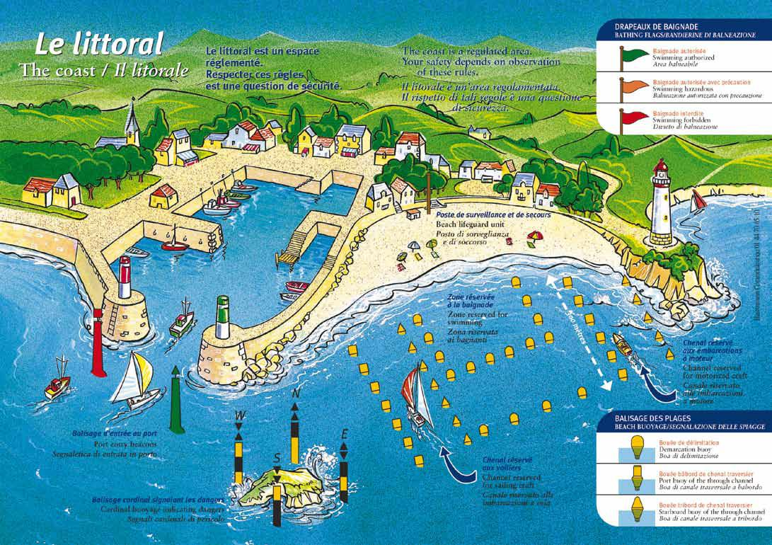
Catégories de Baignades
&
Balisage en Bordure de Littoral

Slide 2

Les Différentes catégories de Baignades
Lieux aménagés où la sécurité des baigneurs est assurée.
Lieux où le public se baigne à ses risques et périls.
Lieux dangereux avec baignade interdite.
La signalisation au public de ces différentes catégories est obligatoire

Slide 3
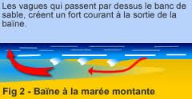
Les Baignades dangereuses
Lors de la présence de rochers, tourbillons, de sable mouvant, de Baïnes (littoral Aquitain) ou de Bâches (Manche – Bretagne)…
  Les dangers doivent être signalés.
  L’interdiction de baignade doit être signalée grâce à des pancartes.

Slide 4

Les Baignades à ses risques et périls
Accès libre sans organisation des secours.
    C’est une baignade non surveillée.
« En absence de danger particulier, le maire n’est pas obligé d’organiser une signalisation »

Slide 5
Baignades aménagées
Accessible au public.
  Autorisée par arrêté municipal.
      Sécurité assurée par des postes de secours.

Slide 6
La Signalisation des lieux de baignades
Mat blanc de 10 mètres pour le drapeau.
    Vert : absence de danger.
    Jaune/ Orange : danger mais surveillée.
    Rouge : baignade interdite.
    Pas de flamme : pas de surveillance.
    Limites de zones réglementées signalées par des bouées &/ ou des panneaux (triangulaires au Nord et au sud de couleur orange et noir, indiquant la zone réglementés, sur le Littoral Aquitain).

Slide 7
La Signalisation des lieux de baignades
Des panneaux d’affichage .
    Informations permanentes.
    Informations diverses.
    Particularités :
En Bretagne, il existe une Flamme spécifique en cas de de danger lié au vent.
En Aquitaine, il existe une flamme spécifique indiquant une zone réservée à la pratique du surf.

Slide 8
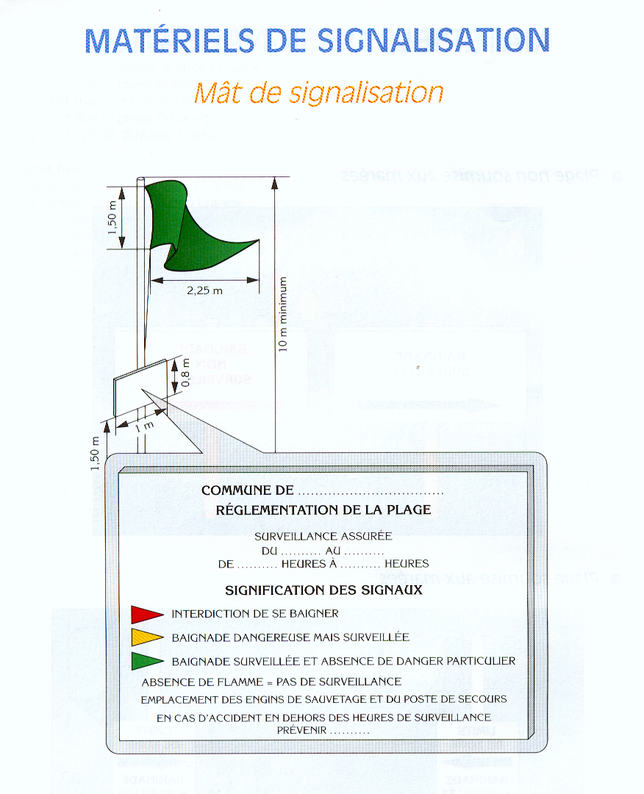

Slide 9
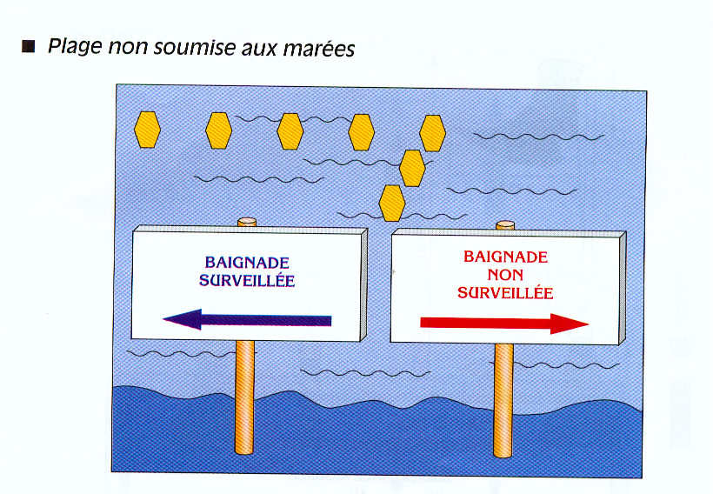

Slide 10
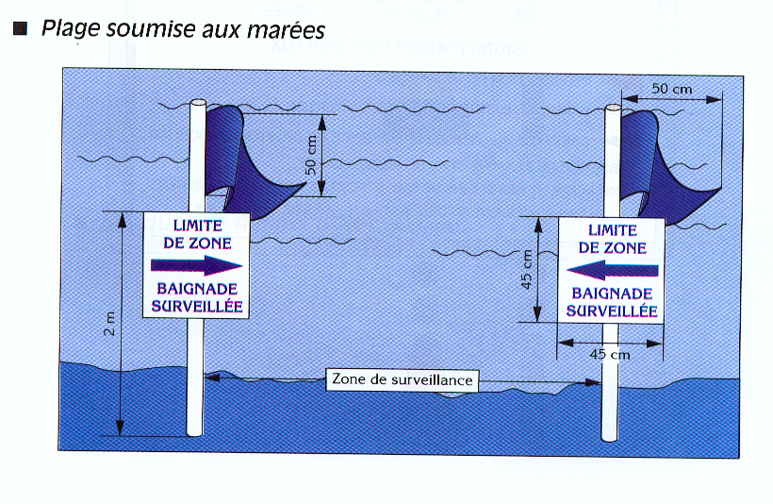

Slide 11
Le Balisage des lieux de baignade
Grand bain délimité par des bouées jaunes/orangés reliées par un filin.
Petit bain de maximum 1,5 mètres délimité par des clôtures.
Chenaux de navigation spécifiques:
    Planches à voile
    Bateaux à moteurs ou à voile
    Sports de vitesse
Balisage des points dangereux.
Balisage visible et résistant au mauvais temps.

Slide 12
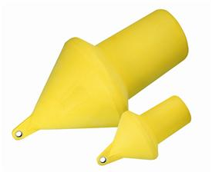
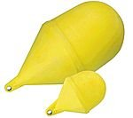
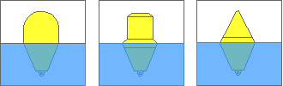
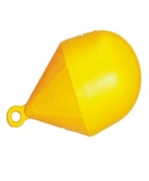
Les Bouées de Balisage…
Il existe 4 types de bouées de balisage:
Pour les Chenaux Traversiers
«Bouée reliée par une chaine / surface – fond »
« Bâbord / Tribord »
Pour la Bande de Rive
« zone des 300 m »
Pour la Zone interdite aux engins motorisés
«Bouée reliée par une chaine / surface – fond »
Pour la Zone réservée à la baignade
« reliée par un filin flottant »

Slide 13
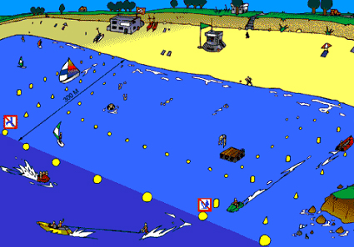
Le Balisage des Zones de bains
Zone Réservée Uniquement aux Baigneurs

Slide 14
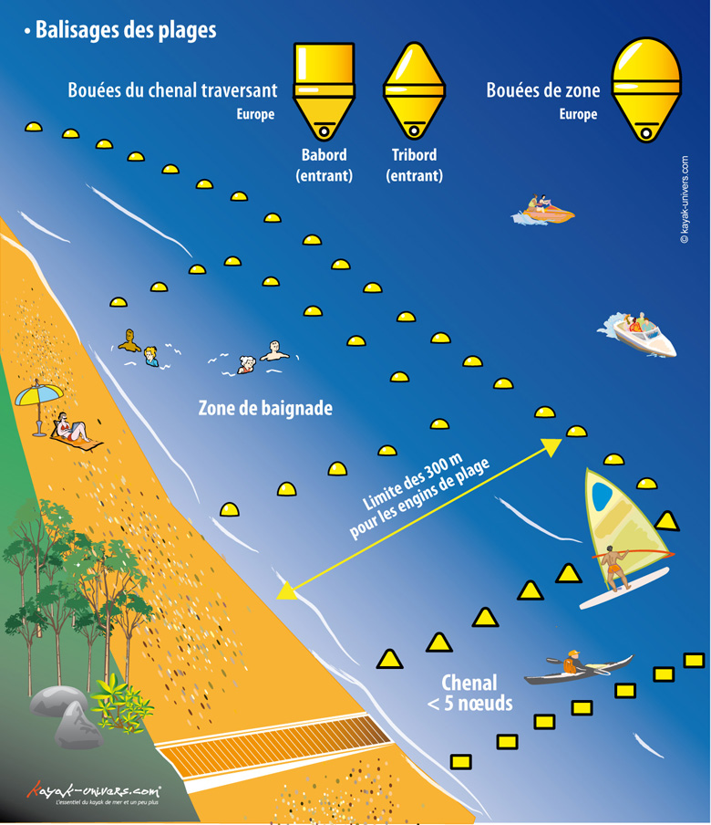
Le Balisage des 300 mètres
C’est la zone délimitant la limite de police des baignades & activités nautiques du maire de la commune.

Slide 15

Le sens conventionnel d’entrée dans un chenal:
Il faut avant tout définir ce qu'est le sens conventionnel de lecture de ces balises.
Le sens conventionnel est le sens que suit le bateau en allant de la haute mer vers la terre.
Donc en allant vers la terre, en entrant dans un port, une rivière, un abri... les marques tribord sont à droite et les marques babord sont à gauche.
BABORD = Gauche TRIBORD = Droite

Slide 16
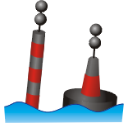
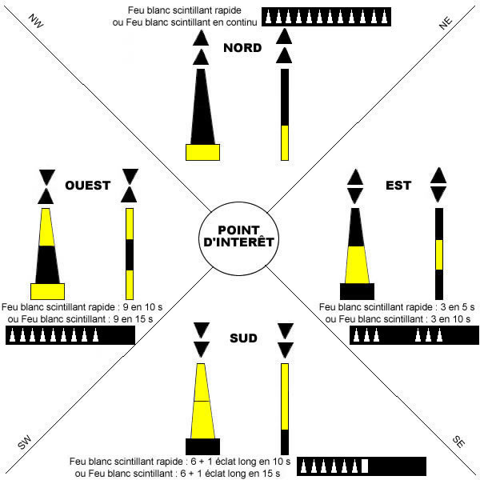
Le Balisage des points dangereux (navigation)…
Avec l’autorisation du préfet maritime, prise par arrêté, des bouées peuvent être mises en place sur l’eau.
Pour plus de sécurité, signaler les endroits dangereux tels que:
Rochers, Epaves, Fosses, ou autres, qui peuvent être utilement indiqués par panneaux.
Le système cardinal:
Les marques cardinales indiquent
des dangers apparus le long des côtes

Slide 17






BALISAGE SUITE………
Marques d’eaux saines
Marques spéciales
Les marques latérales
bâbord
tribord

Slide 18
La Signalisation du poste
Signalé par des flèches de Genève.
Implanté en fonction de la topographie.
Implanté en milieu de Zone Surveillée.
Desservi par une voie carrossable.
Si possible équipé d’une D.Z.
Il est peint en blanc avec la mention
« POSTE DE SECOURS «

Slide 19
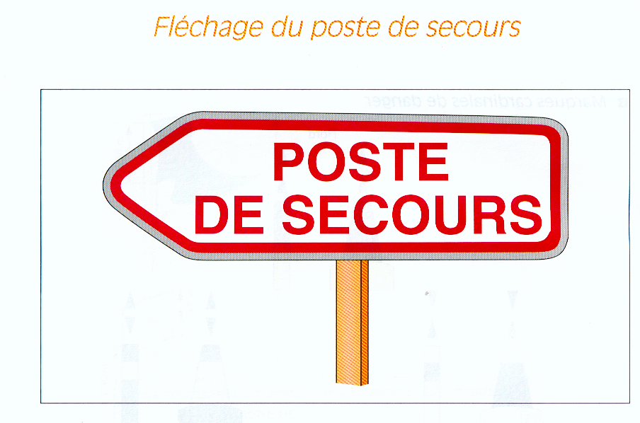

Slide 20
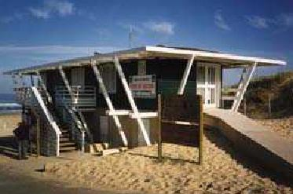
Le Poste de Secours
Il a plusieurs fonctions :
Servir de point d’information.
Servir de point d’accueil.
Servir de point de communication.

Slide 21
Les Panneaux d’affichage
Permanent
Par vacation
Plan de la plage,
Arrêtés municipaux,
Conseils de prudence,
Plan de la station.
Températures air et eau
Direction et force du vent,
Dangers particuliers,
Prévisions météo.
Notes:
-

Slide 22
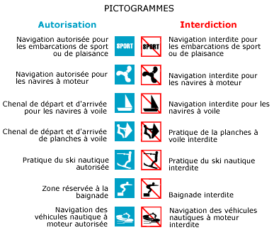
Les Panneaux réglementaires…
2 Types de pictogrammes.
Lesquels…

Slide 23
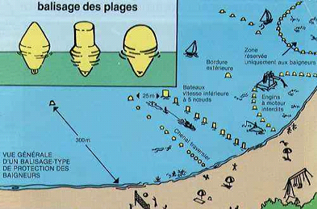
En conclusion…
Dans la zone des 300m, certaines zones autorisent ou interdisent
les activités nautiques.
Elles sont matérialisées par des bouées jaunes sphériques.

Slide 24
Avez-vous des Questions?

